Slide 1
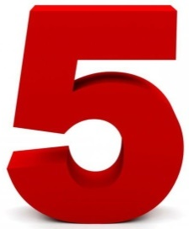
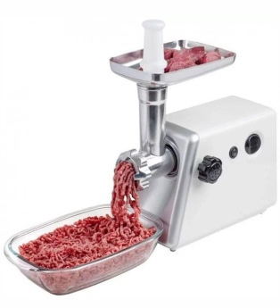
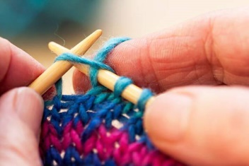
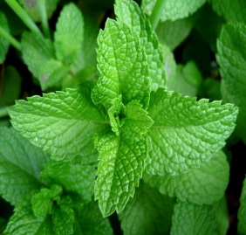
Навчання грамоти
Письмо
Післябукварний період
Урок 98
Слова з апострофом

Slide 2
Налаштування «Сонечко»
Доброго ранку – сонце привітне!
Доброго ранку – небо блакитне!
Доброго ранку – в небі пташки!
Доброго ранку – зелені дубки!
Доброго ранку – люди привітні!
Я всім бажаю щоб посмішки квітли!
Яке сонечко ти вибираєш сьогодні на урок?
Чекаю на допомогу
Нові вміння
Цікаві знання
Приємне спілкування

Slide 3
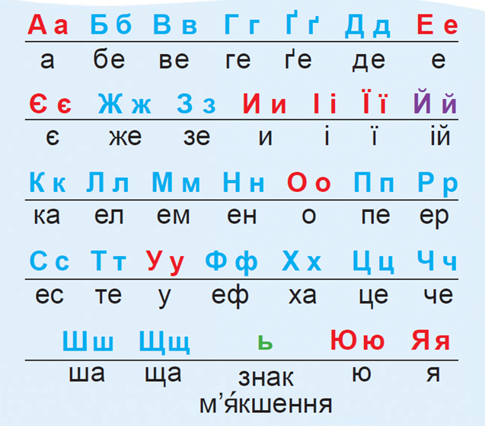
Послухай казку
СУМНО БУТИ ОДНОМУ
Жив на світі маленький знак Апостроф. Сумно йому було жити одному. Вирішив він одного разу помандрувати і пошукати справжніх друзів. Потрапив до чарівної країни Граматики. У головному палаці цієї країни жили мешканці — Літери. Скільки їх було?
З багатьма спілкувався апостроф, але справжніми друзями для нього стали такі: Б, П, В, М, Ф, Р та Я, Ю, Є, Ї. Тепер він постійно з ними подорожує та запрошує і вас...

Slide 4
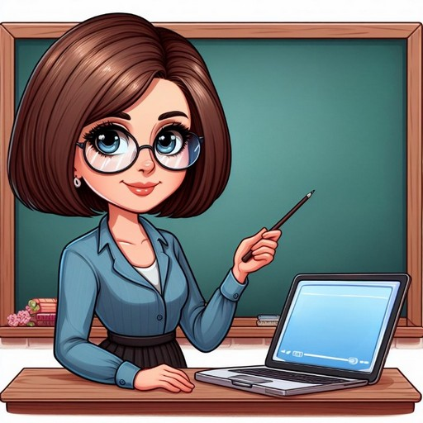
Повідомлення теми уроку
Сьогодні на уроці письма ми пригадаємо вимову та написання слів з апострофом.
Побудуємо і запишемо речення за початком і малюнком.
Складемо звукові схеми слів, поділимо слова на склади

Slide 5
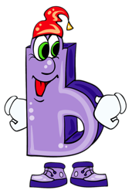
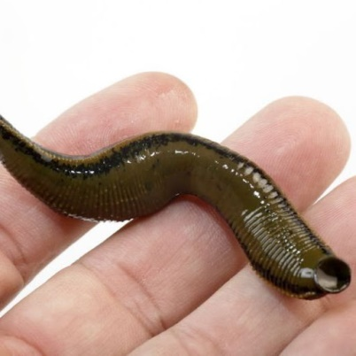
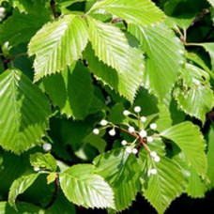
Зроби каліграфічну розминку
Прочитай буквосполучення. Пригадай, коли між буквами пишемо апостроф. Накресли звукові схеми над буквосполученнями
– = о
– = о
– = о
Пригадай, в яких словах зустрічаються ці склади?
Сторінка
14

Slide 6
Ґаджик просить тебе допомогти апострофу утворити слова. З’єднай стрілочками розкидані частини слів
Сторінка
14

Slide 7
Запиши слова, утворені на малюнку.
Поділи слова на склади
Постав запитання до слів. Яке серед слів «зайве»?
Яке зі слів позначає живий об’єкт?
Від якого слова утворене слово «п’ятниця», на твою думку?
Сторінка
14

Slide 8
Сьогодні
30.03.2024
Фізкультхвилинка

Slide 9
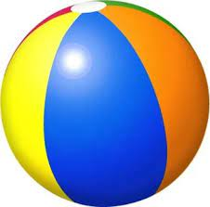
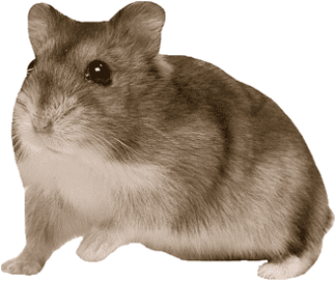
Спиши речення. Заміни малюнки словами
1. У Мар’янки новий .
2. Дем’янкові подарували .
Сторінка
15

Slide 10
Позмагайся з друзями, хто більше пригадає й запише слів з апострофом
Розгадай ребус Родзинки.
Склади і запиши речення зі словом-відгадкою
7Я
сім'я
Сторінка
15

Slide 11
Послухай вірш Варвари Гринько
СІМ'Я
Мама, тато, дід, бабуся —
Всіх назву, не помилюся.
Старший братик і сестричка —
В нас сімейка невеличка.
Не спиняйте, бо зіб'юся:
Мама, тато, дід, бабуся,
Старший брат, сестра і я —
Отака моя сім'я!
Зі скількох членів складалася сім'я?
Дай ім'я хлопчикові, його татові, дідусеві.
Яке буде ім'я та по батькові хлопчика?
Яке буде ім'я та по батькові батька?
Івась, Петро, Микола
Іван Петрович
Петро Миколайович

Slide 12
Вправа «Мікрофон»
З яким знаком сьогодні записували слова?
Що ти знаєш про апостроф?
Добери слова з апострофом. Які з них ти використовуєш при спілкуванні?

Slide 13
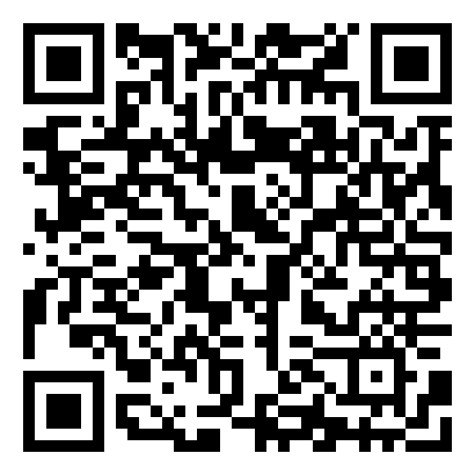
Online завдання
Відскануй QR-код або натисни жовтий круг!

Slide 14
Рефлексія. “Плюс-мінус-цікаво ”
Постав на сторінках зошита праворуч завдань знаки
Все те, що сподобалось на уроці, що здавалося цікавим та корисним.
Все те, що не сподобалось, здавалося важким, незрозумілим та нудним.
Факти, про які дізналися на уроці, чого б ще хотіли дізнатися.
Яких знаків у тебе більше?

